Slide 1





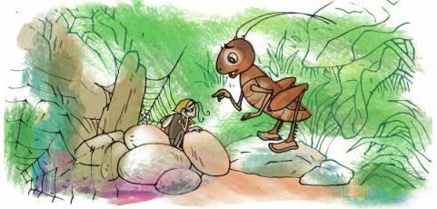

CHÍNH TẢ
Nghe- viết: DẾ MÈN BÊNH VỰC KẺ YẾU
Phân biệt l/n, an/ang

Slide 2

Nghe viết: DẾ MÈN BÊNH VỰC KẺ YẾU
Phân biệt l/n, an/ang
CHÍNH TẢ
MỤC TIÊU TIẾT HỌC
1. Nghe - viết đúng chính tả, trình bày đúng đoạn bài chính tả “Dế Mèn bênh vực kẻ yếu”.
2. Làm đúng các bài tập phân biệt l/n, an/ang.

Slide 3
DẾ MÈN BÊNH VỰC KẺ YẾU
Một hôm, qua một vùng cỏ xước xanh dài, tôi chợt nghe tiếng khóc tỉ tê. Đi vài bước nữa, tôi gặp chị Nhà Trò ngồi gục đầu bên tảng đá cuội.
Chị Nhà Trò đã bé nhỏ lại gầy yếu quá, người bự những phấn, như mới lột. Chị mặc áo thâm dài, đôi chỗ chấm điểm vàng, hai cánh mỏng như cánh bướm non, lại ngắn chùn chùn. Hình như cánh yếu quá, chưa quen mở, mà cho dù có khỏe cũng chẳng bay được xa. Tôi đến gần, chị Nhà Trò vẫn khóc.

Slide 4
Ǯǯǯǯǯǯǯǯǯǯǯǯ
ǯǯǯǯǯǯǯǯǯǯǯǯ
ǯǯǯǯǯǯǯǯǯǯǯǯ
ǯǯǯǯǯǯǯǯǯǯǯǯ
ǯǯǯǯǯǯǯǯǯǯǯǯ
ǯǯǯǯǯǯǯǯǯǯǯǯ
ǯǯǯǯǯǯǯǯǯǯǯǯ
ǯǯǯǯǯǯǯǯǯǯǯǯ
ǯǯǯǯǯǯǯǯǯǯǯǯ
ǯǯǯǯǯǯǯǯǯǯǯǯ
Thứ ba ngày 7 tháng 9 năm 2021
Chính tả
Dế Mèn bênh vực kẻ yếu

Slide 5
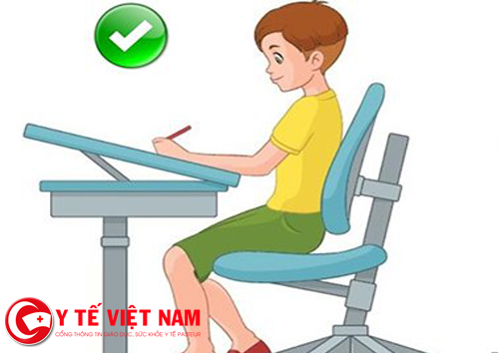
Chính tả
Dế Mèn bênh vực kẻ yếu

Slide 6
BÀI TẬP CHÍNH TẢ
Điền vào chỗ trống: l hay n?
Không thể …ẫn lộn chị Chấm với bất cứ người nào khác. Chị có một thân hình … ở nang rất cân đối. Hai cánh tay béo … ẳn, chắc …ịch. Đôi …ông mày không tỉa bao giờ, mọc …òa xòa tự nhiên, …àm cho đôi mắt sắc sảo của chị dịu dàng đi.
Theo ĐÀO VŨ
l
n
l
n
l
l
l

Slide 7
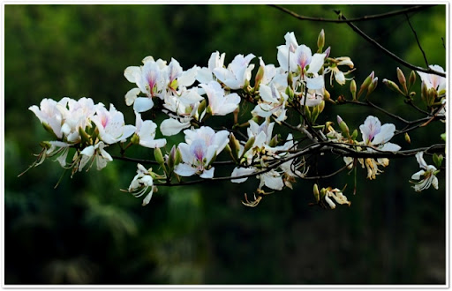
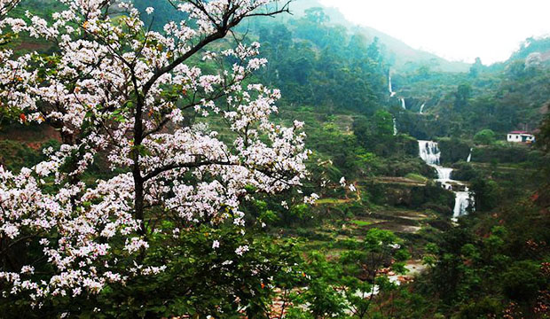
ĐỐ VUI
Hoa gì trắng xóa núi đồi
Bản làng thêm đẹp khi trời vào xuân ?
Hoa ban

Slide 8


DẶN DÒ
Hoàn thành bài chính tả “Dế Mèn bênh vực kẻ yếu”.
Làm bài tập trong VBT Tiếng Việt

Slide 9

Chúc các con
học tốt!

